Slide 1
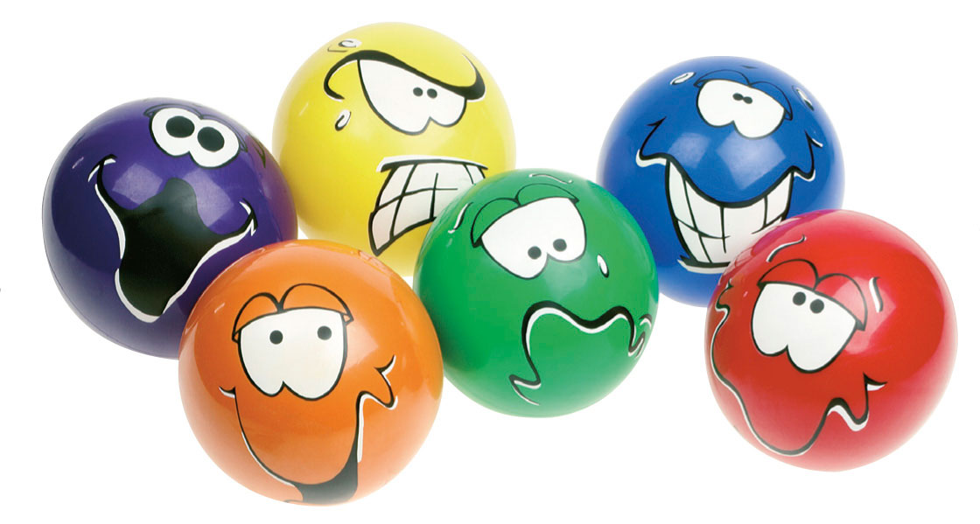
LABORATORIO
EMOZIONI

Slide 2
Scegliere un’emozione e la sua contraria
Es. PAURA/FIDUCIA
Brainstorming:
Di che cosa hai paura? A che serve la paura?
Input della paura: reali, non reali, poco reali.
Che cosa ti da fiducia? A che serve la fiducia?
Input della fiducia: reali, non reali, poco reali.

Slide 3
Lessico
Area linguistica:
tutti i nomi della paura
e della fiducia.
Ricerca etimologica.

Slide 4
Espressione
Aspetti visivi, emoticon,
espressioni facciali,
ricerca di immagini e fotografie.

Slide 5
Prosodie
Voce, tono,
timbro,
pause,
velocità.

Slide 6
Cinestesia
Sensazioni fisiche:
respiro, battito, tensioni, fastidi, dolori.
Gestualità connessa.
Posture corporee.

Slide 7
Produzione
Ricerche scientifiche,
racconti, disegni,
animazioni teatrali,
diario di bordo,
emozione del giorno, giochi, ecc.

